Slide 1
Guías para el tratamiento de la hemofilia, para todos
Una nueva y ambiciosa iniciativa de la Federación Mundial de Hemofilia

Slide 2
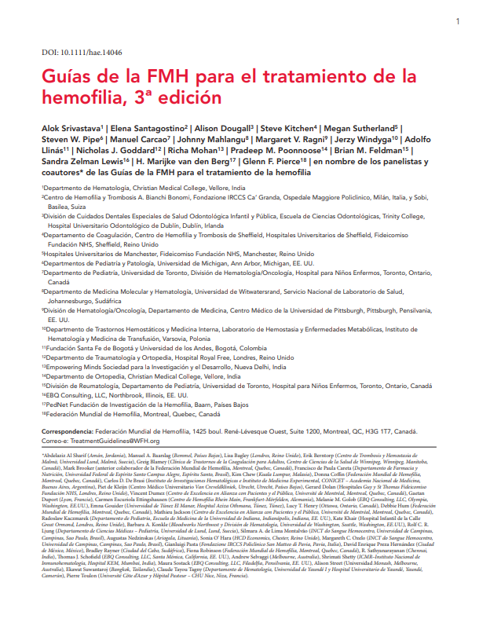
Guías de la FMH para el tratamiento de la hemofilia
Todas las recomendaciones están basadas en consenso.
Srivastava A et al. Haemophilia. 2020;26(Suppl 6):1–158.

Slide 3
Capítulo 2: Atención integral de la hemofilia
Kate Khair, PhD Directora de investigación, Haemnet, Londres Centro para la Investigación de Resultados y Experiencias en Salud Infantil, Unidad de Investigación de Enfermedades y Discapacidadesentre (ORCHID), Hospital Infantil de la Calle Great Ormond Londres, Reino Unido

Slide 4
Divulgaciones: Kate Khair
Subvención/Apoyo a la investigación
CSL Behring, Roche, Sobi, Takeda, Pfizer, uniQure
Ponencias patrocinadas
Bayer, CSL Behring, Novo Nordisk, Roche, Sobi, Takeda, Pfizer, uniQure
Accionista
Haemnet Ltd

Slide 5
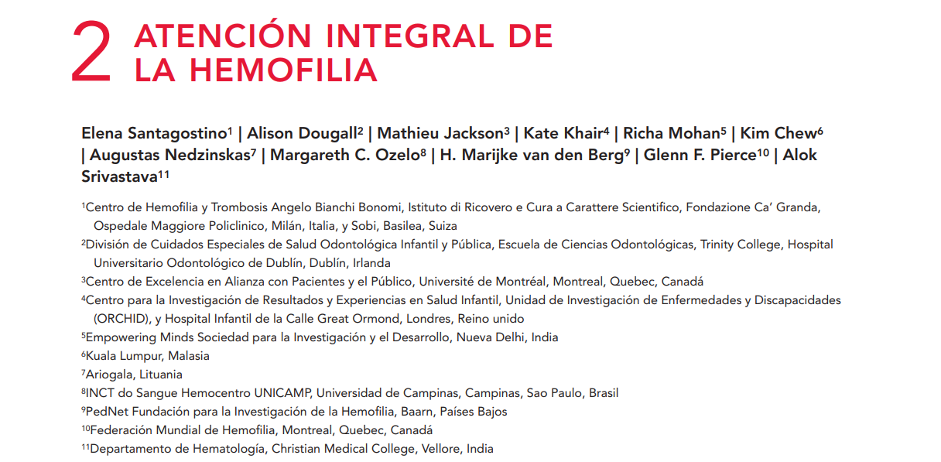
Autores
Elena Santagostino
Alison Dougall
Mathieu Jackson (PCH)
Kate Khair
Richa Mohan
Kim Chew (PCH)
Augustas Nedzinskas (PCH)
Margareth C. Ozelo
H. Marijke van den Berg
Glenn F. Pierce
Alok Srivastava
PCH, persona con hemofilia
.

Slide 6
Hemofilia A y B
La hemofilia es un trastorno de la coagulación congénito poco común ligado al cromosoma X.
La hemofilia A se caracteriza por una deficiencia del factor de coagulación VIII (FVIII).
La hemofilia B se caracteriza por una deficiencia del factor de coagulación IX (FIX).
30% de todos los casos de hemofilia son el resultado de una variante genética espontánea.
50% de las personas recién diagnosticadas con hemofilia grave no tienen historial familiar previo de hemofilia.
El diagnóstico exacto es indispensable para documentar un tratamiento adecuado.

Slide 7
Prevalencia
 | Porcentaje de todos los pacientes | Prevalencia /100,000 varones | Prevalencia al nacer /100,000 varones al nacimiento
Hemofilia A | 80-85% | 17.1 | 24.6
Hemofilia B | 15-20% | 3.8 | 5
Todas | - | 21 | 30
Con base en la prevalencia de la hemofilia, en 2020, el número esperado de varones con hemofilia se calculó en 784,000, la mayoría de los cuales permanece sin recibir diagnóstico.

Slide 8
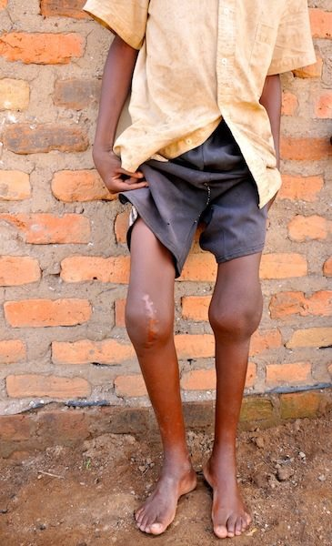
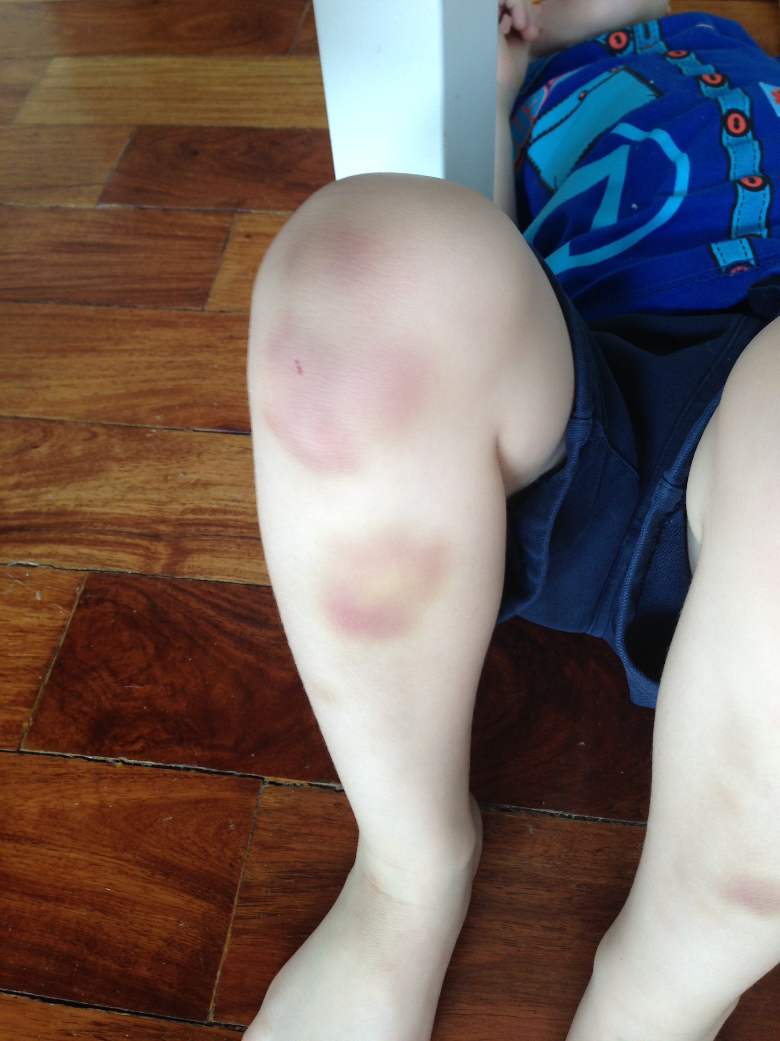
Diagnóstico clínico
Principales signos: Propensión a hematomas (moretones), hemorragias “espontáneas”, y hemorragias excesivas.
Los síntomas de hemorragias articulares a una edad muy joven constituyen un indicador clave de hemofilia grave, además de los siguientes:
Hemorragias intramusculares y en tejidos blandos
Hemorragias relacionadas con procedimientos médicos
Hemorragias mucocutáneas
Hemorragias intracraneales

Slide 9
Manifestaciones hemorrágicas
Gravedad | Nivel de factor de coagulación | Episodios hemorrágicos
Leve | 5-40 UI/dL | Hemorragias graves por traumatismos o cirugías mayores; hemorragias espontáneas poco comunes.
Moderada | 1-5 UI/dL | Hemorragias espontáneas ocasionales; hemorragias prolongadas debidas a traumatismos o cirugías menores.
Grave | <1 UI/dL | Hemorragias espontáneas en articulaciones o músculos, predominantemente en ausencia de desafíos hemostáticos identificables.
La gravedad de la hemorragia está correlacionada con el grado de deficiencia de factor de coagulación, con base en un ensayo de factor para demostrar la deficiencia de FVIII o FIX.

Slide 10
Componentes clave de la atención integral: El equipo de atención integral
Recomendación 2.2.1 Para personas con hemofilia, la FMH recomienda la administración coordinada de atención integral por parte de un equipo multidisciplinario de profesionales médicos con conocimientos y experiencia en el campo de la hemofilia.
Médico
Patólogo
Enfermera(o)
Fisioterapeuta
Personas con hemofilia
Genetista
Ortopedista
Trabajador(a) social
Especialista en enfermedades infecciosas

Slide 11
Atención integral
Recomendación 2.2.2
Para personas con hemofilia, la FMH recomienda la disponibilidad y el acceso a los siguientes servicios:
Atención de emergencia adecuada en todo momento.
Un laboratorio de coagulación capaz de realizar ensayos de factor de coagulación y pruebas de inhibidores.
Concentrados de factor de coagulación (CFC) adecuados, ya sea derivados de plasma o recombinantes, así como otros agentes hemostáticos, tales como desmopresina (DDAVP), emicizumab y antifibrinolíticos.
… continua
CFC, concentrados de factor de coagulación; DDAVP, desmopresina.

Slide 12
Atención integral
Recomendación 2.2.2
Hemocomponentes seguros, tales como plasma fresco congelado y crioprecipitado, que hayan sido adecuadamente sometidos a pruebas de detección y/o inactivación viral, si no hubiera CFC disponibles.
Enyesado y/o entablillado para inmovilización, y dispositivos de movilidad/apoyo, conforme sea necesario.
Acceso a otros especialistas para atender problemas médicos y de salud específicos que algunas personas pudieran tener, conforme sea necesario.
CFC, concentrado de factor de coagulación.

Slide 13
Atención integral Coordinación y administración de la atención
Recomendación 2.2.4 Para personas con hemofilia, la FMH recomienda un chequeo de salud multidisciplinario que incluya valoraciones hematológica, musculoesquelética y de calidad de vida, por parte de los miembros del equipo básico de atención integral, por lo menos una vez al año (cada 6 meses, en el caso de niños).
OBSERVACIÓN: Centros más pequeños y médicos familiares pueden proporcionar atención y tratamiento primarios para algunas complicaciones de la hemofilia, en consulta frecuente con el centro de atención integral de la hemofilia, particularmente en el caso de pacientes que viven a grandes distancias del centro de tratamiento de hemofilia.

Slide 14
Atención integral Registro de pacientes y recolección de datos
Recomendación 2.2.5
Para todos los pacientes con hemofilia, la FMH recomienda la recolección sistemática de datos en registros (padrones) de pacientes, de ser posible, a fin de documentar la asignación de recursos, apoyar la mejora de la administración de los servicios de atención, y fomentar la colaboración entre centros para compartir datos y realizar investigación.

Slide 15
Atención integral Instrucción y apoyo al paciente/cuidador
Recomendación 2.2.6 La FMH recomienda que se proporcione instrucción adecuada a personas con hemofilia, sus familiares y otros proveedores de cuidados, a fin de permitir el automanejo y una suficiente comprensión de la enfermedad para prevención de hemorragias y sus complicaciones, y para la planificación de la vida.
Recomendación 2.2.7 Para personas con hemofilia y sus familiares, la FMH recomienda la promoción y/o la facilitación de actividades educativas y recreativas en colaboración con organizaciones de pacientes, a fin de proporcionar oportunidades para descubrir nuevos intereses y capacidades, y para establecer una red de apoyo con diversos miembros de la comunidad de hemofilia.

Slide 16

Acondicionamiento y actividad física
Recomendación 2.3.1 Para personas con hemofilia, la FMH recomienda fomentar la actividad y el acondicionamiento físicos habituales, con atención particular al mantenimiento de la salud ósea, el fortalecimiento de los músculos, la coordinación, el funcionamiento físico, un peso corporal saludable y una autoestima positiva.
Recomendación 2.3.2 Para personas con hemofilia, la FMH recomienda fomentar los deportes sin contacto. Los deportes de alto contacto y colisión, y las actividades de alta velocidad deberían evitarse a menos que la persona se encuentre bajo un régimen profiláctico adecuado para cubrir tales actividades, y esté adecuadamente informada de los riesgos potenciales y otras medidas protectoras necesarias.
OBSERVACIÓN: La selección de actividades deportivas debería tomar en cuenta la condición física y habilidad de la persona, sus preferencias e intereses, las costumbres locales y los recursos disponibles.

Slide 17
Acondicionamiento y actividad física
Recomendación 2.3.3
Para personas con hemofilia, la FMH recomienda consultar a un fisioterapeuta u otro especialista musculoesquelético antes de participar en deportes y actividades físicas, a fin de abordar su conveniencia específicamente en relación con la situación de la persona y la necesidad de habilidades físicas y/o equipo de protección específicos.
Todas las personas con hemofilia que practiquen deportes de contacto deberían utilizar protectores bucales hechos a la medida, a fin de evitar traumatismos y lesiones en dientes y tejidos blandos orales.

Slide 18
Tratamiento complementario
Recomendación 2.4.1 Para personas con hemofilia con una hemorragia articular o muscular, la FMH recomienda seguir los principios PRICE (protección, reposo, hielo, compresión y elevación), además de incrementar el nivel de factor.
Recomendación 2.4.2 Para personas con hemofilia en recuperación de una hemorragia articular o muscular, la FMH recomienda el reinicio gradual de actividades físicas bajo la supervisión de un fisioterapeuta con experiencia en hemofilia, para valorar la reanudación de la coordinación y el desarrollo motores normales.
OBSERVACIÓN: Para niños con hemofilia en recuperación de una hemorragia articular o muscular, el fisioterapeuta y el familiar cuidador deberían permanecer en estrecha comunicación a fin de abordar y decidir las actividades y deportes adecuados para la rehabilitación progresiva del menor.
PRICE, protección, reposo, hielo, compresión y elevación.

Slide 19
Tratamiento complementario
Recomendación 2.4.4
Para personas con hemofilia, la FMH recomienda el uso de fármacos antifibrinolíticos [ej., ácido tranexámico, ácido épsilon aminocaproico (AEAC)] por sí solos o como tratamiento complementario, particularmente para el control de hemorragias en mucosas y para procedimientos dentales invasivos.

Slide 20

Terapia en el hogar
La terapia en el hogar ofrece a las personas con hemofilia acceso inmediato a CFC u otras terapias de coagulación y agentes hemostáticos.
Permite un tratamiento precoz óptimo, lo cual genera menor dolor, menor disfunción, menor discapacidad a largo plazo, y reduce la hospitalización debida a complicaciones hemorrágicas.
Para personas con hemofilia, el automanejo requiere conocimientos concretos sobre mecanismos hemorrágicos y estrategias de tratamiento.
Pacientes y sus cuidadores deberían entender las diferencias, ventajas y cualesquiera riesgos relacionados con un tratamiento en particular.
El reconocimiento de hemorragias, particularmente de hemorragias articulares y musculares, constituye parte esencial del automanejo, de manera que pueda iniciarse el tratamiento inmediato a fin de reducir al mínimo los impactos a corto y largo plazo de las hemorragias.
CFC, concentrado de factor de coagulación.

Slide 21
Terapia en el hogar Automanejo
Recomendación 2.5.1 A los pacientes (o a los cuidadores de niños) con hemofilia debería enseñárseles cómo manejar su atención en el hogar, y deberían poder demostrar comprensión sobre cómo reconocer hemorragias y su habilidad para infundir o autoinfundirse, con monitoreo de las habilidades de acceso venoso a lo largo de la vida del paciente.
Recomendación 2.5.2 Para pacientes con hemofilia debería documentarse un registro detallado de todos los tratamientos administrados (motivo, número de lote, número de unidades, etc.) y utilizarse para personalizar los planes de tratamiento.
Recomendación 2.5.3 Para niños con hemofilia deberían considerarse dispositivos de acceso venoso central, a fin de facilitar el acceso precoz al tratamiento para hemorragias y a la profilaxis.

Slide 22

Caso clínico
Simón tenía hemofilia moderada.
Vivía muy lejos del centro de tratamiento de hemofilia.
Simón aprendió que sus hemorragias mejoraban más rápido cuando las reconocía en cuanto empezaban.
Pronto se dio cuenta de que tenía hemorragias al realizar algunas actividades; habló con su enfermera y fisioterapeuta, y encontró una manera segura de realizar sus actividades y cómo autoadministrarse tratamiento en el hogar.
Después de todo, vivir con hemofilia no era tan malo.

Slide 23
Control del dolor Agudo
Recomendación 2.6.1 Para personas con hemofilia con dolor agudo o crónico, la FMH recomienda el uso de herramientas de valoración del dolor, adecuadas a la edad del paciente, a fin de determinar la causa del mismo y orientar su control adecuado.
Recomendación 2.6.2 Para personas con hemofilia con dolor, incomodidad o ansiedad debidos al dispositivo de acceso venoso, la FMH recomienda la aplicación local de un anestésico en aerosol o en crema, en el lugar del acceso venoso.

Slide 24
Control del dolor Agudo
Recomendación 2.6.3 Para personas con hemofilia con dolor agudo debido a una hemorragia articular o muscular, la FMH recomienda la administración inmediata de concentrados de factor de coagulación para detener la hemorragia, medicamentos para el dolor y medidas complementarias tales como inmovilización, compresión y entablillado a fin de mitigar el dolor, si fueran adecuadas.
Recomendación 2.6.10 Para niños y adultos con hemofilia, la FMH recomienda el control interino del dolor dental u orofacial con base en un enfoque equilibrado para la mitigación del dolor, y la referencia a un profesional de cuidados dentales para su valoración.

Slide 25
Control del dolor - Dolor posoperatorio
Recomendación 2.6.4 Para pacientes con hemofilia y dolor posoperatorio, la FMH recomienda el manejo equilibrado del dolor posoperatorio en coordinación con el anestesiólogo o con el especialista en dolor.
Recomendación 2.6.5 Para pacientes con hemofilia y dolor posoperatorio, la FMH recomienda opciones analgésicas similares a las usadas en pacientes sin hemofilia, según sea adecuado, entre ellas el uso de morfina intravenosa u otros analgésicos narcóticos seguidos de un opioide por vía oral (ej., tramadol, codeína, hidrocodona, etc.) y de paracetamol/acetaminofén conforme disminuya el dolor.
OBSERVACIÓN: Con excepción de los inhibidores selectivos de la COX-2, no deben usarse AINES en pacientes con hemofilia.
OBSERVACIÓN: No se recomienda la vía de administración intramuscular para la administración de analgésicos.
COX-2, ciclooxigenasa-2; AINES, medicamentos antinflamatorios no esteroides.

Slide 26
Control del dolor Artropatía hemofílica crónica
Recomendación 2.6.6 Para personas con hemofilia y artropatía hemofílica crónica que necesitan control del dolor, la FMH recomienda capacitación y adaptaciones funcionales, junto con los analgésicos adecuados.
Recomendación 2.6.7 Para personas con hemofilia y artropatía hemofílica crónica, la FMH recomienda instrucción sobre control del dolor, que abarque el uso de técnicas complementarias de control del dolor (ej., meditación, distracción, concentración, o terapia con música).

Slide 27
Control del dolor Artropatía hemofílica crónica
Recomendación 2.6.8 Para niños y adultos con hemofilia con dolor debido a la artropatía hemofílica crónica, la FMH recomienda el uso de paracetamol/acetaminofén, inhibidores selectivos de la COX-2, tramadol o morfina, y evitar el uso de otros AINES. La codeína puede usarse para niños mayores de 12 años, pero está contraindicada en niños más pequeños.
OBSERVACIÓN: El uso prolongado de estos medicamentos puede conllevar riesgo de dependencia o adicción, así como daños orgánicos, por lo que debe monitorearse cuidadosamente.
OBSERVACIÓN: Las personas con dolor persistente deberían ser referidas a un equipo especializado en control del dolor.
COX-2, ciclooxigenasa-2; AINES, medicamentos antinflamatorios no esteroides.
.

Slide 28
Control del dolor Artropatía hemofílica crónica
Recomendación 2.6.9 Para pacientes con hemofilia con dolor incapacitante debido a la artropatía hemofílica crónica, la FMH recomienda referirlos a un especialista ortopédico para considerar la posibilidad de una cirugía ortopédica.

Slide 29

Atención y tratamiento dentales
Recomendación 2.7.2 Para niños con hemofilia, la FMH recomienda referirlos a un centro de atención dental designado, desde el momento de la primera erupción dental (alrededor de los 6 meses de vida) o al año, a fin de reducir complicaciones, morbilidad, costos e impactos de salud y psicosociales relacionados con enfermedades orales en personas con hemofilia.
Recomendación 2.7.3 Para adultos con hemofilia, la FMH recomienda facilitar el acceso a servicios y procedimientos dentales adecuados, con valoraciones dentales periódicas a lo largo de la vida, a fin de monitorear y salvaguardar la salud oral utilizando protocolos dentales preventivos personalizados y basados en pruebas científicas.

Slide 30
Atención y tratamiento dentales
Recomendación 2.7.4 Para personas con hemofilia, la FMH recomienda atención dental y oral preventiva prioritaria, con el propósito de garantizar una salud e higiene oral óptimas a fin de evitar enfermedad periodontal y caries dentales, las cuales predisponen al sangrado gingival, dolor dental, pérdida de dientes, dificultades de masticado, e impactos sociales.

Slide 31
Atención y tratamiento dentales Cuidados orales
Recomendación 2.7.5 Pata todas las personas con hemofilia, la FMH recomienda instrucción sobre la importancia de una buena higiene oral a fin de prevenir problemas y complicaciones dentales, que abarque instrucciones de cepillado de dientes dos veces al día con un cepillo dental con cerdas de textura media o suave y con un dentífrico con fluoruro para eliminar depósitos de placa. Para maximizar los beneficios del fluoruro después del cepillado, el dentífrico no debería enjuagarse, sino más bien retenerse (“escupir, pero no enjuagar”).
OBSERVACIÓN: Debería fomentarse el uso de seda dental o cepillos interdentales a fin de garantizar la eliminación completa de la placa dental.
OBSERVACIÓN: Las personas con restricciones de movimiento en el hombro o el codo podrían beneficiarse con cepillos modificados o eléctricos, y con auxiliares de seda dental.

Slide 32
Atención y tratamiento dentales Cirugía y procedimientos invasivos
Recomendación 2.7.7 Para pacientes con hemofilia, la FMH recomienda que las extracciones dentales u otros procedimientos invasivos dentro de la cavidad oral (ej., implantes dentales, cirugía periodontal o biopsia gingival) se realicen solamente con un plan personalizado para el control hemostático preparado con la asesoría de un hematólogo.
Recomendación 2.7.8 Para pacientes con hemofilia, la FMH recomienda el uso sistémico o tópico de ácido tranexámico o ácido épsilon aminocaproico como tratamiento complementario pre y posoperatorio en el manejo de intervenciones dentales, a fin de reducir la necesidad de terapia de reemplazo de factor.
OBSERVACIÓN: Debería recomendarse a los pacientes que mantengan una dieta blanda y realicen un cepillado cuidadoso alrededor del lugar de la herida durante un mínimo de 3 a 5 días después de la operación para evitar alterar el coágulo y permitir que sane la herida del alveolo dental.

Slide 33
Transición de atención pediátrica a atención adulta
Hay dos periodos de transición que presentan problemas para la observancia del tratamiento:
Cuando los adolescentes cambian al autotratamiento.
Cuando los adultos jóvenes dejan el hogar y asumen la responsabilidad total de su autocuidado.
Para remediar estos problemas, los siguientes son los componentes clave de las estrategias de transición:
Desarrollo de un plan de transición estructurado.
Monitoreo con valoraciones sistemáticas de la preparación del paciente.
Apoyo individualizado.
Apoyo adicional al cambiar al autotratamiento o al dejar el hogar.

Slide 34
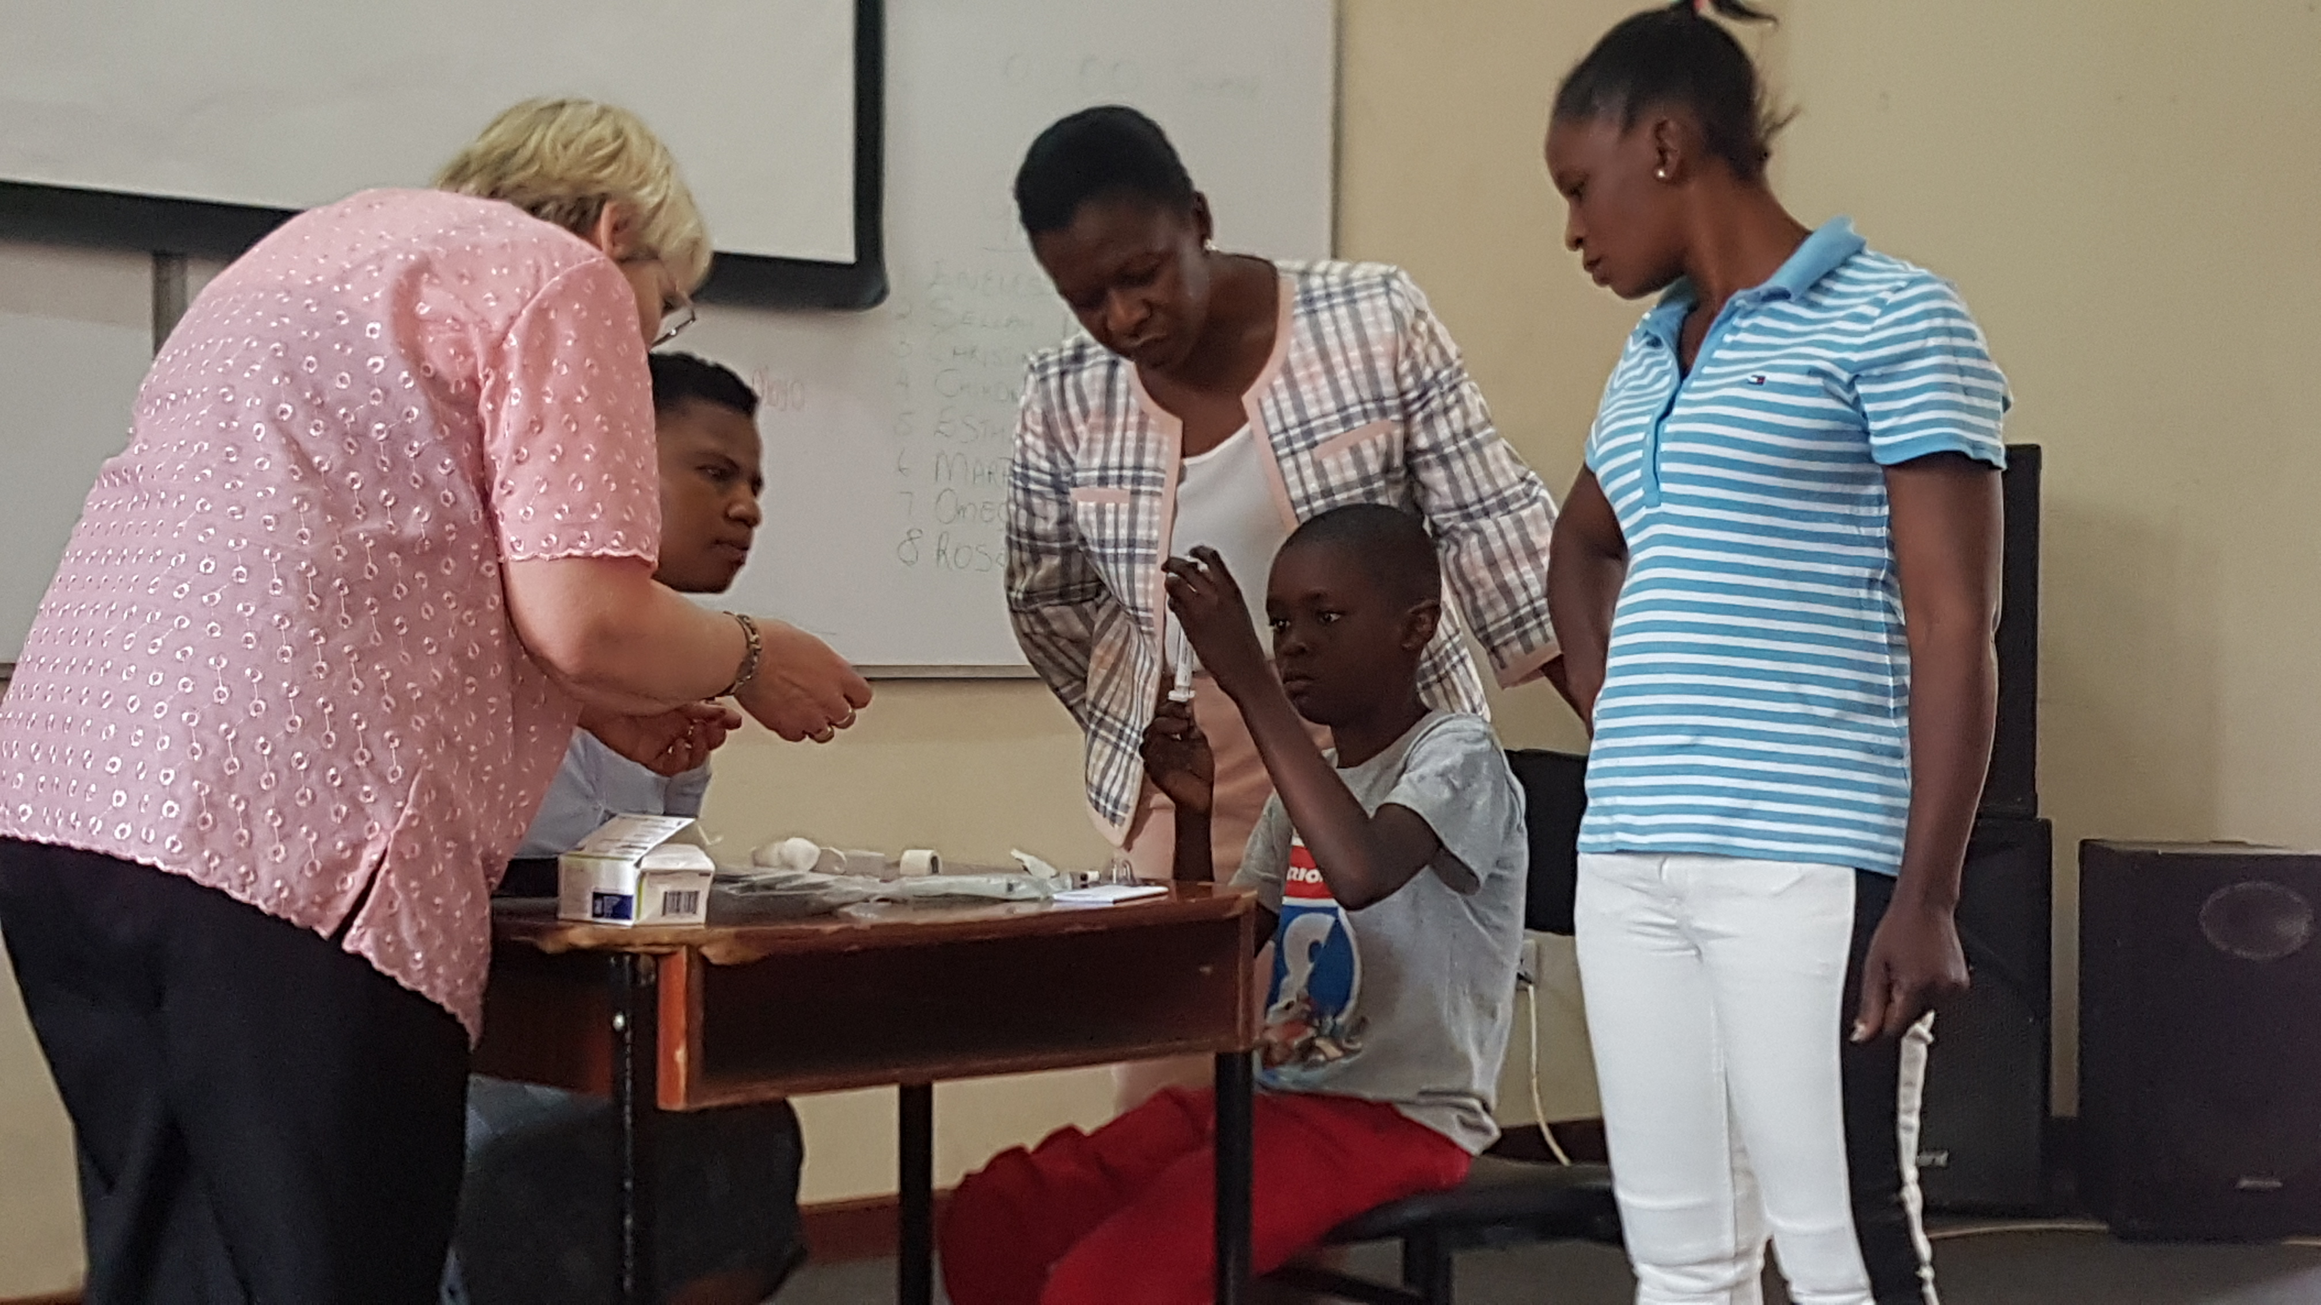
Caso clínico
‘James’ tenía dos años cuando le diagnosticaron hemofilia.
A los 10 años, James fue a un campamento de verano y conoció a otros chicos con hemofilia.
A los 16 años podía encargarse de su propia atención y comprendió la necesidad del tratamiento.
Se convirtió en ‘compañero’ de chicos con hemofilia más jóvenes, incluso cuando empezó a recibir atención en el hospital para adultos.

Slide 35
Transición de atención pediátrica a atención adulta
Recomendación 2.8.1 Niños y adolescentes con hemofilia deberían recibir apoyo constante con instrucción y desarrollo de habilidades, entre ellas la capacidad para autoinfundirse y otras destrezas de autoeficacia, a fin de que adquieran los conocimientos sobre la hemofilia necesarios para el automanejo de su trastorno, antes de hacer la transición de la atención pediátrica a la atención adulta.
OBSERVACIÓN: El equipo de transición debería apoyar a los pacientes jóvenes y a sus familias durante el periodo de transición. De ser posible, en la primera visita deberían estar presentes tanto el hematólogo pediátrico como el hematólogo para adultos.

Slide 36
Transición de atención pediátrica a atención adulta
Recomendación 2.8.2 Para adolescentes con hemofilia que reciben tratamiento profiláctico, la FMH recomienda instrucción y capacitación individuales, idealmente de la coordinación de enfermería de atención de la hemofilia, a fin de asegurarse de que cuenten con los conocimientos adecuados de la hemofilia, y de apoyar la observancia de la profilaxis y la gestión del autotratamiento. Esto debería abarcar la comprensión de las medidas de observancia, así como factores y riesgos que pueden generar cambios en la tasa de hemorragias.
Recomendación 2.8.3 Para adolescentes de 12-18 años con hemofilia, la FMH recomienda campamentos de hemofilia adecuados a la edad, con el propósito de fomentar el apoyo entre compañeros de grupo y desarrollar sus habilidades de autoinfusión y la comprensión de la importancia de la observancia del tratamiento.

Slide 37
Conclusiones
La atención integral multidisciplinaria fomenta la mejor atención y los mejores resultados para personas con hemofilia, y abarca instrucción y apoyo a la persona afectada y a sus familiares.
La participación de los pacientes con el equipo de atención integral es importante a fin de garantizar una atención individualizada y adecuada a la edad de todas las personas afectadas.
Todas las personas con hemofilia deberían recibir instrucción para su autotratamiento, a fin de garantizar los mejores resultados y una vida bien vivida.

Slide 38
Agradecemos el apoyo de Hemophilia Alliance para la preparación de esta presentación.

